Slide 1
22. November 2013
DANBIO kursus for
Speciallægepraksis i reumatologi

Slide 2
Kvalitetsarbejde i reumatologisk speciallægepraksis

Slide 3
Kvalitetsarbejde i reumatologisk speciallægepraksis
HVORFOR DET ?
Udfører vi ikke kvalitetsarbejde ?

Slide 4
Kvalitetsarbejde i speciallægepraksis
”Det handler ikke om, hvor god du er, men hvor god du vil være” af Poul Arden

Slide 5
Modtagelse af nye medlemmer i FAPS

Slide 6
Speciallægepraksis
” Vi VIL være
og ER de allerbedste ”

Slide 7
Embedsperson Region Syddanmark udsagn (2009):
Jannie - ER I virkelig så gode som I siger ?
Er det ikke bare noget, som I tror?

Slide 8
DOKUMENTATION !!!

Slide 9
Kvalitetsarbejde i speciallægepraksis
Overenskomstaftale 2011
FAPS: etablering af formel organisering af fremtidige kvalitetsarbejde i speciallægepraksis.
Formål:
Dokumentere kvalitet af behandlinger i speciallægepraksis
Sætte fokus på kvalitetsudvikling

Slide 10
Kvalitetsarbejde i speciallægepraksis
Overenskomstaftale 2011
Overenskomstens parter:
FAPS / Danske Regioner aftale:
Kvalitetssikring Forankres via Fonden for faglig udvikling af Speciallægepraksis
Etablering af styregruppe (politisk omdrejningspunkt i kvalitetsarbejde) sammensættes parietetisk med repræsentanter fra FAPS og regionerne.
Under styregruppe etableres projektenhed: eKVIS speciallægepraksis. eKVIS koordinerer projekter, sikrer fremdriften i kvalitetsarbejde.

Slide 11
Kvalitetsarbejde i speciallægepraksis
Fremtidige kvalitetsarbejde:
Kliniske retningslinier
Datafangst og diagnosekodning
Udvikling af faglige kvalitets indikatorer
Kliniske kvalitetsdatabaser
Patientoplevet kvalitet
DDKM

Slide 12
Kvalitetsarbejde i speciallægepraksis
DRFO
Hvor kan vi have glæde af kvalitetsarbejde ?
Hvor er der et oplagt emneområde ?

Slide 13
Kvalitetsarbejde i speciallægepraksis
DANBIO

Slide 14
Kvalitetsarbejde i speciallægepraksis
DANBIO ”historie”:
2000 (registrering af biologisk behandling)
2006 landsdækkende klinisk kvalitetsdatabase

Slide 15
Kvalitetsarbejde i speciallægepraksis
2006 OBLIGATORISK
registrering af ny diagnostiserede RA patienter der starter i DMARD behandling

Slide 16
DANBIO i speciallægepraksis
2000 patienter (alle diagnoser) registreret i speciallægepraksis
21 klinikker
Registrering 1 – 400 patienter / klinik

Slide 17
DANBIO database

Slide 18
Formål DANBIO
Sikre registrering af data som danner grundlag for kliniske indikatorer
Sikre diagnosegrundlag
Sikre effektiv behandling af den enkelte patient
Sikre grundlag for forskning

Slide 19
DANBIO registreringer kliniske retningslinier DRS
DANBIO Indikatorer :
Alle nydiagnostiserede RA registreres
Registrering min. 4 gange 1. år, derefter 2 gange/år.
DAS 28-CRP stabil lav
Funktionsniveau højt : HAQ<1
Smerteniveau lavt: VAS <33 mm
Livskvalitet høj: VAS global <33 mm
Rtg. nonerosiv/nonprogressiv 0,12,24 mdr. samt behandlingsskift
Medicinordination opdateres inkl. NSAID og anden smertestillende medicin

Slide 20
Kvalitetsprojekt i reumatologi Samarbejdspartnere
DRFO
eKVIS (Enhed for Kvalitet i Speciallægepraksis
DANBIO
DAK-E (Dansk Almen Medicinsk KvalitetsEnhed)

Slide 21
Kvalitetsprojekt i reumatologi Samarbejdspartnere
VIGTIG facilitet i arbejde med elektronisk datafangst og kodning:
Mulighed for feedback og benchmarkning

Slide 22
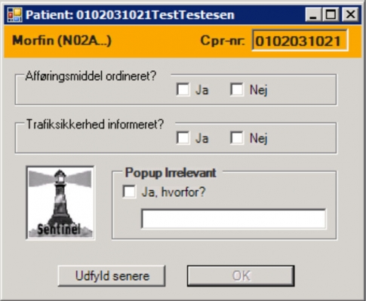
Kvalitet i Speciallægepraksis

Slide 24
Kvalitet i speciallægepraksis
Hvad får klinikken ud af det ?
Nemmere rapportering til DANBIO
Sikker dataregistrering (rigtige patient, rigtige data/lab.værdier)

Slide 25
Kvalitet i speciallægepraksis Samarbejde DAK-E og DANBIO
Hvad får klinikken ud af det ?
Oberblik over egne klinikdata
Kritiske data / patienter
Benchmarking: sammenligning med øvrige klinikker

Slide 26
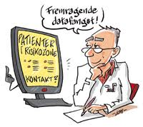
Benchmarking

Slide 27
Kvalitet i speciallægepraksis Samarbejde DAK-E og DANBIO
Hvad får klinikken ud af det ?
Styringsredskab til kontrol af kroniske patienter
Ny arbejdsopgave for sekretær/sygeplejerske ?

Slide 28
Kvalitet og sikkerhed i speciallægepraksis
Hvad får klinikken ud af det ?
SST Tilsyn
DDKM

Slide 29
Kvalitet og sikkerhed i speciallægepraksis
Hvad får Speciallægepraksis ud af kvalitetssikring ?
Levering og dokumentation af kvalitetsarbejde til Danske Regioner
Dokumenteret kvalitetsarbejde har stor ”handelsværdi” overfor Danske Regioner.

Slide 30
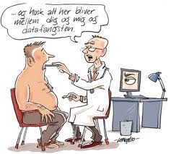
Tak for Jeres opmærksomhed

